Slide 1
Rodzaje kart płatniczych w Polsce
Wykonał: Dawid Hovhannisyan IID
Opiekun: Mgr Anna Tomczak
Spis treści

Slide 2
Spis treści
Czym jest karta płatnicza?
Karta debetowa
Karta kredytowa
Karta obciążeniowa
Karta wirtualna
Karta przedpłacona

Slide 3
Czym jest karta płatnicza?
Elektroniczny instrument płatniczy wydawany przez bank lub instytucję finansową, stanowiący jedno z narzędzi zdalnego dostępu do pieniędzy zgromadzonych na rachunku bankowym. Karta płatnicza pozwala na podejmowanie gotówki z bankomatu lub dokonywanie bezgotówkowych płatności za towary i usługi. Jak potwierdzają badania, użytkownicy kart płatniczych są bardziej skorzy do wydawania pieniędzy
Spis treści

Slide 4
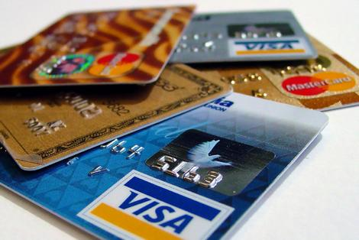
Karta debetowa
Podpisując umowę z bankiem o prowadzenie oszczędnościowo-rozliczeniowego dostajemy do obsługi konta kartę debetową. Dzięki niej możemy wypłacać swoje pieniądze w bankomatach oraz płacić za zakupy w sklepach. Karta debetowa nie daje możliwości zaciągnięcia kredytu. Niemal automatycznie po dokonaniu transakcji rachunek bankowy jest obciążany wydaną kwotą. Kartą debetową można opłacać zakupy w sklepach i placówkach handlowo-usługowych wyposażonych w odpowiednie terminale.
Spis treści

Slide 5
Karta Kredytowa
Są to karty, które umożliwiają skorzystanie z przyznanego przez bank limitu kredytowego przypisanego do karty. W większości przypadków są to karty „wypukłe” (czasami spotyka się określenie „embosowane”). Niektóre banki oferują jednak także „płaskie” karty kredytowe. Ponieważ osoba korzystająca, korzysta w rzeczywistości z pożyczki w banku, uzyskanie karty kredytowej jest nieco trudniejsze niż zwykłej „debetówki”. O ile jednak jeszcze do niedawna karty kredytowe określane były mianem produktu luksusowego, z którego korzystali zamożni klienci, dziś o „kredytówkę” jest o wiele łatwiej. Niektóre banki wydają je osobom zarabiającym 500 zł, a nawet studentom.
Spis treści

Slide 6
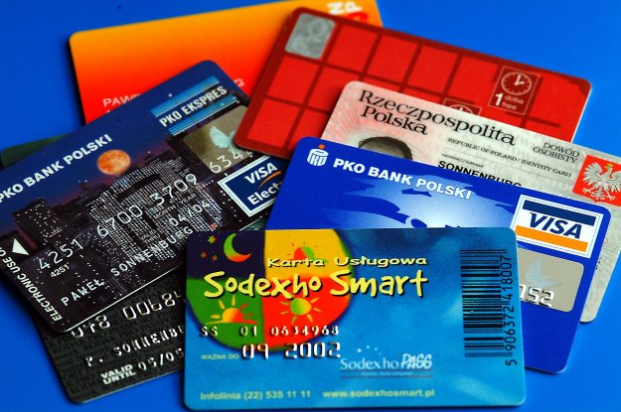
Karta obciążeniowa
To karty „wypukłe” z odroczonym terminem płatności. Klient raz w miesiącu obciążany jest łączną kwotą dokonanych przez cały miesiąc transakcji i, w odróżnieniu od kart kredytowych, musi dokonać spłaty całego zadłużenia. Produkt ten traci popularność na rzecz kart kredytowych, po które klienci sięgają chętniej. Ponieważ wydawana jest do rachunku, więc ubiegając się o nią nie trzeba dostarczać zaświadczeń o zarobkach, tak jak ma to miejsce w przypadku wnioskowania o kartę kredytową.
Spis treści

Slide 7
Karta wirtualna
Służą one do dokonywania płatności przez Internet lub telefon. Nie umożliwiają natomiast dokonywania wypłat w bankomatach czy płacenia za zakupy – nie posiadają bowiem paska magnetycznego, na którym zapisane są odpowiednie informacje. W rzeczywistości oznacza to, że transakcja za pomocą takiej karty dokonywana jest bez jej fizycznego użycia. Co ciekawe, karty wirtualne nie muszą mieć postaci karty plastikowej – mogą być papierowe.
Spis treści

Slide 8
Karta przedpłacona
Czyli karty pre-paid, znane także jako „elektroniczne portmonetki”. Tego typu karta nie jest powiązana z ze standardowym . Można ją kupić w banku. Karty mogą być wydawane w wersji spersonalizowanej lub bez nazwiska posiadacza. Taka karta może stanowić na przykład prezent dla drugiej osoby. Przed dokonaniem zakupów karta musi zostać zasilona określona kwotą. Dzięki takiej karcie można dokonywać zakupów zarówno w sklepach jak i w Internecie oraz wypłacać gotówkę z bankomatów.
Spis treści

Slide 9
Dziękuję za obejrzenie mojej prezentacji ☺
Spis treści

